Slide 1




Diplôme Universitaire de Technologie (DUT)
Ingénierie Logicielle et Cybersécurité (ILCS)
DevPofile– Application Web de Gestion de gestion de profils de développeurs
Présentée Par :
JAAI Malak & MHARI Ilham
Encadré par:
Pr. RABHI Ouzayr
Année universitaire : 2024-2025

Slide 2
Plan Du Présentation
Introduction
Objectifs du Projet
Architecture du Projet
Technologies Utilisées
Fonctionnalités de l’application
Conclusion

Slide 3
Introduction
DevProfile est une application web moderne développée avec Laravel, permettant aux développeurs de créer et gérer leur profil professionnel en ligne. L'application offre une solution complète pour mettre en valeur les compétences, projets et expériences des développeurs.

Slide 4
Objectifs du Projet
Plateforme professionnelle
Mise en valeur
Créer une plateforme professionnelle pour les développeurs
Faciliter la présentation des compétences techniques.
Génération de CV
Visibilité
Permettre la génération de CV au format PDF.
Offrir une meilleure visibilité professionnelle au dévloppeurs .

Slide 5
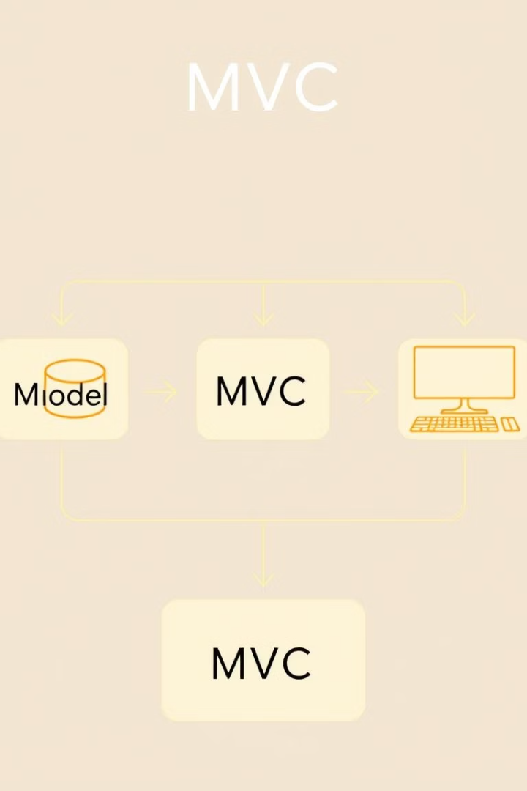
Architecture du Projet
Structure MVC
Modèles, vues et contrôleurs bien définis.
Base de Données
Tables relationnelles et migrations optimisées.

Slide 6
Technologies Utilisées
Backend
Frontend
Laravel (PHP) : un framework PHP moderne basé sur le modèle MVC (Modèle-Vue-Contrôleur).
Tailwind CSS : est un framework CSS utilitaire qui permet de créer des interfaces rapidement en appliquant des classes directement dans le HTML.
MySQL : est un système de gestion de base de données relationnelle (SGBDR) très populaire, basé sur le langage SQL (Structured Query Language).
Blade Templates : est le moteur de templates intégré à Laravel. Il permet de créer des vues dynamiques en PHP tout en gardant une syntaxe simple, propre et lisible.
DomPDF : est une bibliothèque PHP qui permet de convertir du HTML en PDF.
HTML5/CSS3
Laravel Breeze : est un ensemble d’outils léger qui permet d’ajouter facilement un système de connexion, inscription et gestion des mots de passe dans un projet Laravel.

Slide 7
Fonctionnalités Principales
Gestion des Profils
Gestion des Projets
Création et modification de profil développeur.
Ajout et modification de projets
Ajout d'informations personnelles et professionnelles
Description détaillée des réalisations
Gestion des compétences techniques
Liens vers les projets (GitHub,..)

Slide 8

Fonctionnalités Complémentaires
Gestion des Compétences
Génération de CV
Ajouter ou supprimer des compétences facilement.
Export instantané du profil en PDF.

Slide 9
Fonctionnalités Avancées
Profils publics
Profils publics accessibles via URL unique.
Système de recherche
Recherche efficace des profils.
Interface responsive
Adaptée à tous les écrans.

Slide 10
Conclusion
DevProfile représente une solution complète pour les développeurs souhaitant mettre en valeur leur profil professionnel. L'application combine une interface utilisateur moderne avec des fonctionnalités robustes, offrant ainsi une plateforme idéale pour la présentation professionnelle des développeurs.

